Slide 2
TẾT ĐẾN RỒI
BÀI 4
BÀI 4
TIẾT 3
VIẾT

Slide 3
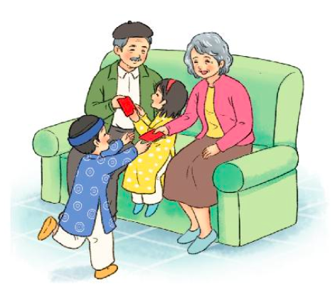
NGHE- VIẾT
TẾT ĐẾN RỒI
Nghe - viết.
Bài tập chính tả: g/ gh.
Bài tập lựa chọn.

Slide 4
Tết đến rồi
Vào dịp Tết, các gia đình thường gói bánh chưng hoặc bánh tét. Người lớn thường tặng trẻ em những bao lì xì xinh xắn với mong ước các em mạnh khoẻ, giỏi giang. Tết là dịp mọi người quây quần bên nhau và dành cho nhau những lời chúc tốt đẹp.

Slide 5
Các từ dễ viết sai
bánh chưng
mạnh khoẻ
giỏi giang
quây quần

Slide 6
VIẾT BÀI
Học sinh viết bài vào vở ô li

Slide 7
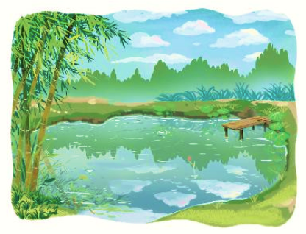
Chọn g hoặc gh thay cho ô vuông.
Chị tre chải tóc bên ao
Nàng mây áo trắng é vào soi ương.
(Trần Đăng Khoa)
gh
g

Slide 8
Chọn a hoặc b
a) Tìm tiếng ghép được với sinh hoặc xinh
sinh | sinh sống,
xinh | xinh đẹp,
sinh nhật,
học sinh ,…
xinh xắn,…
b) Tìm từ có tiếng chứa uc hoặc ut
uc | chúc mừng,
ut | sút bóng,
súc miệng,
khúc nhạc
bút chì,…

